Slide 1

শুভেচ্ছা

Slide 2
পরিচিতি
নাজমুননাহার
সহকারী শিক্ষক
চাঁদপাড়া ঊচ্চ বিদ্যালয়
শ্রেণিঃ৯মও১০ম বিষয়ঃইসলাম
ওনৈতিক শিক্ষা

Slide 3
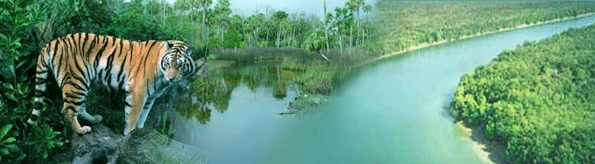


Slide 4
পাঠ শিরোনাম
আজকের পাঠ
স্বদেশ প্রেম

Slide 5
শিখনফল
১।স্বদেশ প্রেমের পরিচয় বলতে পারবে ।
২।স্বদেশ প্রেমের গুরুত্ব বলতে পারবে।
৩।স্বদেশ প্রেমের উপায় বলতে পারবে।
৪।স্বদেশের প্রতি কর্তব্য পালনে প্রতিজ্ঞা বলতে পারবে ।

Slide 6
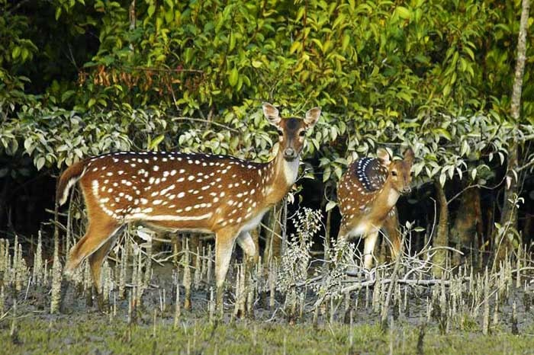
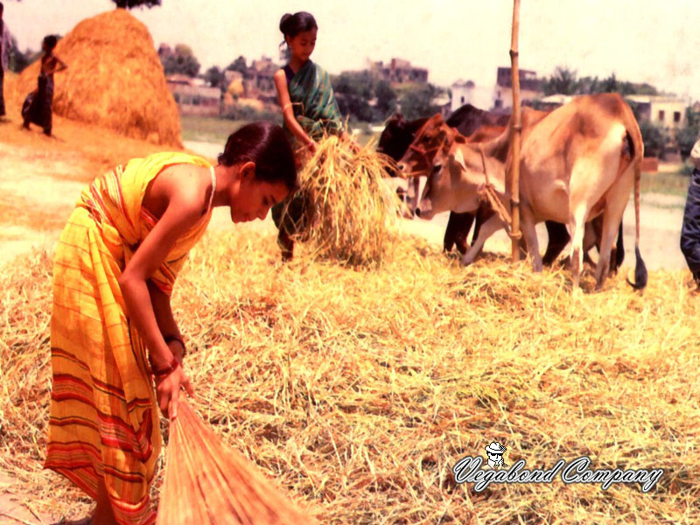
ছবিতে তোমরা কি কি দেখতে পাছ্ছ?

Slide 7
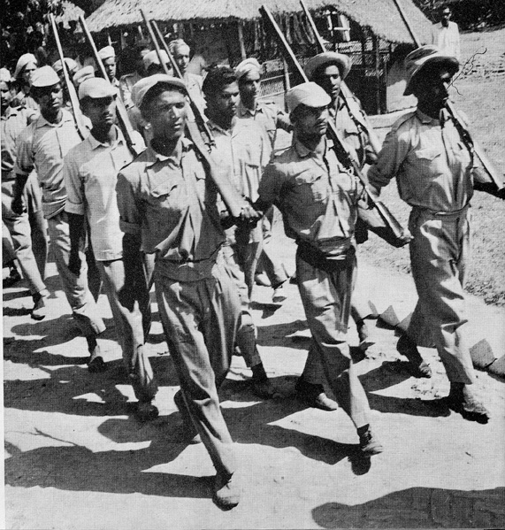
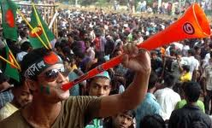

Slide 8
দলীয় কাজ
তোমরা ইসলামের আলোকে স্বদেশ প্রেমের
গুরুত্ব সম্পর্কে একটি অনুচ্ছেদ লিখ ।

Slide 9
মূল্যায়ন
১।স্বদেশ প্রেম বলতে কি আমরা কি বুঝি ?
২।দেশের স্বার্থে কাজ করলে কি প্রমানিত হয় ?
৩।প্রকৃত দেশ প্রেমিক কে ছিলেন?
৪।দেশের স্বার্থে কি করব?

Slide 10
বাড়ির কাজ
১।তোমরা স্বদেশের একটি চিত্র অঙ্কন কর ।
২।তোমরাগ্রামের একটি দৃশ্য অঙ্কন কর ।

Slide 11

ধন্যবাদ

